Slide 1
Spring Framework 맛보기
EC 23기 양희찬
Notes:
안녕하세요. ‘Spring Framework 맛보기’라는 제목으로 세미나를 하게 된 EC 23기 양희찬입니다.
작년부터였나 ‘EC에서 서버 세미나를 한 번 열어야지’ 라는 생각을 가지고 있었지만, 게으른 성격 덕에 이제야 세미나를 하게 되었습니다.
사실 이번에도 못 할 뻔했지만 연희가 추진하면서 진행을 할 수 있었어요.
먼저, ‘Spring Framework 맛보기’ 라고 제목을 지은 이유는 이틀동안 진행을 하더라도 정말 맛보기밖에 되지 않아요. 너무 시간이 짧아요.
백엔드 공부는 정말 방대한 양을 공부해야 합니다. 뭐 여러 날 더 잡아서 진행하면 어느정도 괜찮은 프로젝트를 진행할 수는 있겠지만, 세미나가 길어지면 아무도 세미나를 들으러 오지 않을 것 같아서 짧은 시간이지만 최대한 많은 걸 알려드리기 위해 이렇게 구성해보았습니다.

Slide 2
CONTENTS
01
02
03
Server란?
실습 (1)
배운 내용 정리
Server와 Client
Spring Framework 구조
Spring Boot란?
프로젝트 구조
프로젝트 생성
간단한 API 개발
Controller 나누기
오늘 배운 내용
다음 실습 내용
Notes:
먼저 서버가 무엇인지 헷갈리시는 분들이 계실거에요. 저학년 분들이나 서버 공부를 처음 시작하시는 분들 등. 그런 분들을 위해 커리큘럼을 잡았구요.
제가 처음 서버를 공부할 때 주변에 백엔드 공부하시는 멘토, 사수가 없었어요. 그래서 혼자 엄청 시행착오를 많이 겪었는데, 그런 시행착오를 줄여드리고자 하였습니다.
여러분, 사수나 주변에 같은 공부를 하는 사람이 있고 없고는 정말 큰 차이를 가지고 있어요. 그러니까 꼭 주변 선배들한테 질문을 많이 하시고, 옆에 열심히 하는 친구들 꼬드겨서 같이 공부하고 하면 정말정말 도움이 많이 될 거에요. 공부의 질이든 양이든.
잡담이 길었습니다.
먼저 내용은 서버가 무엇인지, Spring Framework와 Spring Boot란 무엇인지 등을 다룬 후,
바로 간단한 실습에 들어갈거에요. 물론 처음 배우시는 분들은 간단하지 않을 수 있어요.
그 다음 오늘 뭘 배웠는지 돌아가면서 퀴즈를 낼테니 다들 긴장하고 계세요.

Slide 3
01 Server란?
#Frontend #Server #BackEnd #Spring
Notes:
자 먼저, 세미나에 들어가기 전에, 이 세미나는 서버에서 동작하는 Spring Framework에 대해 다루는 세미나죠?
서버가 무엇인지 사전에 알아와달라고 말씀을 드렸는데 혹시 알아오신 분 계신가요?

Slide 4
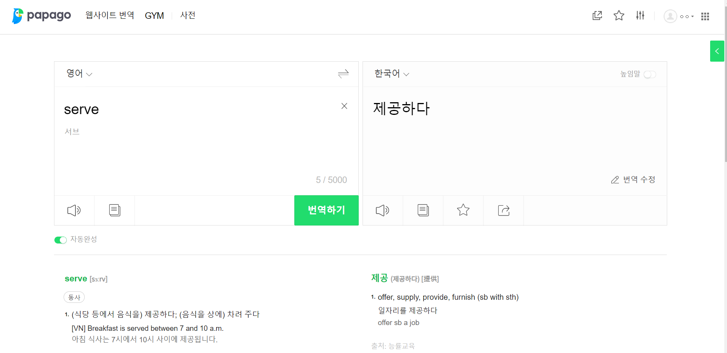
01.
Server란?
Server
Serv
e
ing
r
고객(Client)에게 무언가를 제공하는 역할을 하는 무언가
Notes:
먼저 Server에서 r을 뺀 Serve라는 단어를 알아보죠.
식당에서의 ‘Serving’과 연관.
클라이언트는 무언가를 요청하고
서버는 그 요청에 대한 서비스를 제공하는 역할.
서버도 하나의 컴퓨터.

Slide 5
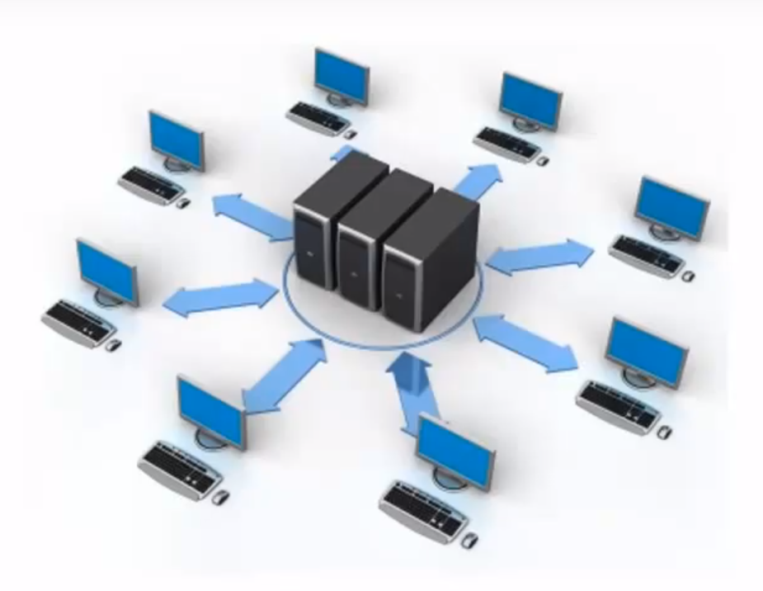
01.
Server란?
Server
Notes:
먼저 Server에서 r을 뺀 Serve라는 단어를 알아보죠.
식당에서의 ‘Serving’과 연관.
클라이언트는 무언가를 요청하고
서버는 그 요청에 대한 서비스를 제공하는 역할.
서버도 하나의 컴퓨터.

Slide 6


01.
Server란?
Server와 Client
GET http://loginfo.dev:8080/api/posts
“게시글 목록 줘”
Client
Server
{
“posts”: [
{ “title”: ”서버란”, ... },
{ “title”: ”Spring”, ... },
...
]
}
<posts>
<post>
<title>서버란</title>
</post>
<post>
<title>Spring</title>
</post>
...
</posts>
Notes:
Client가 요청하면 Server는 응답
가령, 클라이언트가 서버에게 게시글 목록을 보여달라는 요청을 하면
서버는 클라이언트에게 게시글 목록을 찾아서 특정 형식으로 전달해줌

Slide 7
01.
Server란?
Server와 Client
Client
Server
표현계층
Front-End
요청
데이터 접근 계층
Back-End
응답
Notes:
Presentation Layer(표현계층) Data-Access Layer(데이터 접근 계층)
Client-Server Model에서 Client는 보통 Front-End, Server는 보통 Back-End
실제 처리는 Back-End가 진행하고, 표현만 Front-End가 진행.
Front-End는
Back-End는 보통 비즈니스 로직과 데이터 저장소를 관리

Slide 8
01.
Server란?
Server와 Client – 개발
Front End
Back End
Android
iOS
Web
Windows
Game
etc..
Spring Framework
Nodejs(+Express)
gin(GO Lang.)
Netty
Django
.NET
PHP
etc...
Vue
React
Angular
Electron
.NET
MFC
Swing
Unity
Unreal

Slide 9
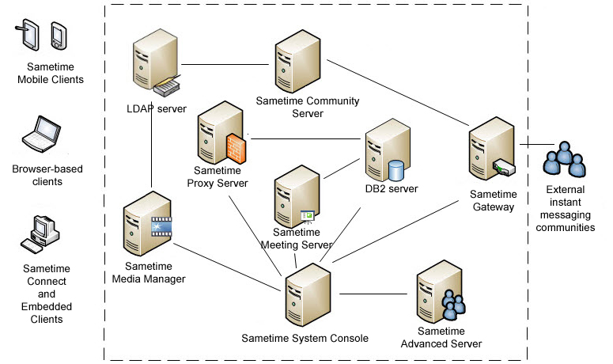
01.
Server란?
Server의 종류
웹 서버
애플리케이션 서버
데이터베이스 서버
DNS 서버
파일 서버
프록시 서버
미디어 서버
메일 서버
·
·
·
Notes:
앞에서 서버는 클라이언트의 요청에 대한 서비스를 해주는 역할을 가진다고 말씀드렸습니다.
근데 이러한 서버는 또 다시 세분화되어 역할에 따라 여러가지 서버로 나뉩니다.
메일을 보내면 메일서버, DB에 데이터를 저장하고 처리하면 DB 서버 등등

Slide 10
01.
Server란?
Server와 Client – 아키텍처
Clients
Web
Server
Web
Application
Server
Database
Server
정적 요청 응답
NginX
Apache HTTP Server
IIS
동적 요청 응답
Apache Tomcat
Web Logic
Jeus
데이터 저장/처리
MySQL
MariaDB
Oracle
MongoDB
H2
Notes:
이런걸 3-Tier 아키텍처라고 부릅니다.

Slide 11
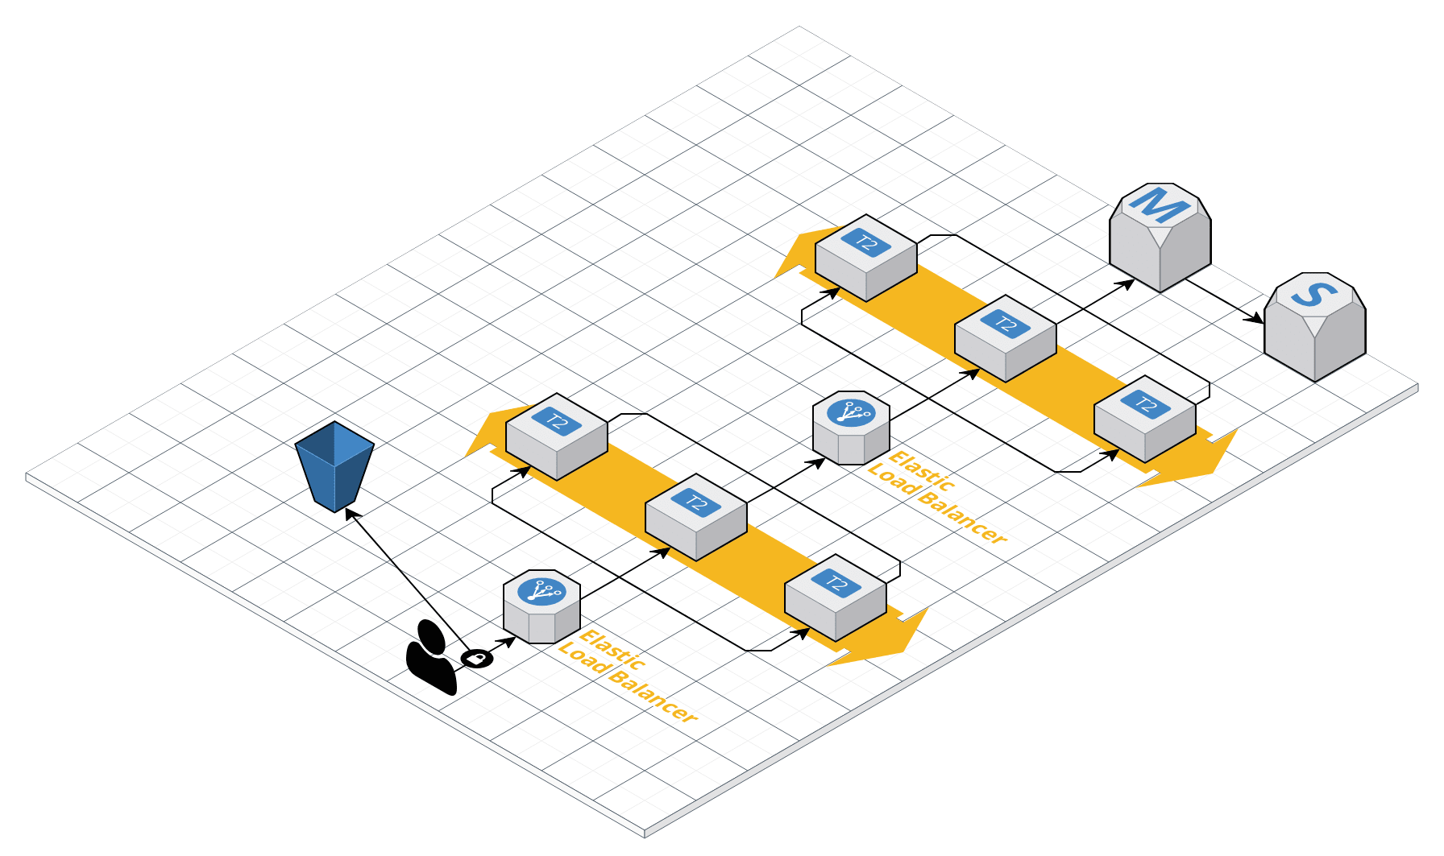
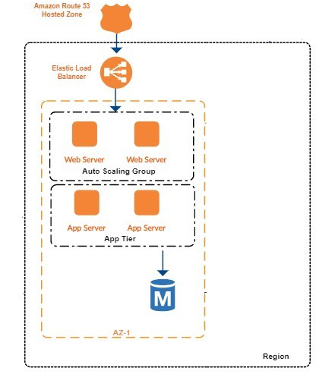
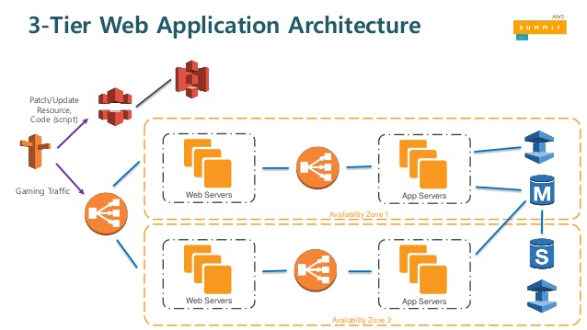
01.
Server란?
Server와 Client – 아키텍처 예시

Slide 12
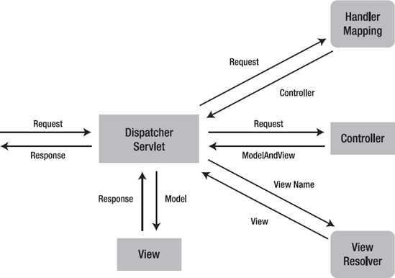

01.
Server란?
Spring Framework 구조
Spring Framework
2
Clients
1
3
6
5
4

Slide 13


01.
Server란?
Spring Boot
초기 설정의 어려움
필요 라이브러리 모두 import
라이브러리간 dependency 설정
xml 형식의 설정(Bean 설정 등)
Tomcat 따로 설치 및 구동 필요
초기 설정 단순화
관련 라이브러리를 버전에 맞추어 import할 수 있음
Java Annotation으로 간단히 Bean 설정
내장 Tomcat 사용
Springs Boot

Slide 14
01.
Server란?
참고문서
Front end - Wikipedia
웹 서버와 웹 애플리케이션 서버 - snippet
스프링 부트란 (What is a spring boot?) :: 엉뚱한 마녀의 상상!?
5 Benefits of a 3-Tier Architecture - Izenda
Front and back ends - Wikipedia

Slide 15
02 실습 (1)
#백견이 불여일타
Notes:
그러면 바로 실습 들어가도록 하겠습니다.
얼마 배우지도 않았는데 실습을 한다니! 하실 수도 있겠지만,
백견이 불여일타라는 말이 있듯이 직접 따라해보면 더 빠르게 익힐 수 있을거에요.

Slide 16
02.
실습 (1)
실습할 아키텍처
Clients
Web
Server
Web
Application
Server
Database
Server
정적 요청 응답
NginX
Apache HTTP Server
IIS
동적 요청 응답
Apache Tomcat
Web Logic
Jeus
데이터 저장/처리
MySQL
MariaDB
Oracle
MongoDB
H2
Notes:
먼저 말씀드렸던 것처럼 현업에선 이런 아키텍처를 주로 사용하고 있습니다.

Slide 17
02.
실습 (1)
실습할 아키텍처
Clients
Web
Application
Server
Database
Server
Notes:
하지만 트래픽량이 매우 많지 않은 작은 프로젝트에서는 웹서버를 따로 두지 않고 웹 애플리케이션 서버랑 바로 통신하곤 합니다.
먼저 이번 실습에서는 DB 서버까지 빼서 WAS만 간단히 개발해볼 예정입니다.

Slide 18
02.
실습 (1)
개발 환경
백엔드 개발 프레임워크 : Spring Framework, Spring Boot
프로그래밍 언어 : Java or Kotlin
빌드툴 : Maven or Gradle
Persistence Framework : JPA or MyBatis
데이터베이스 : MySQL
IDE : IntelliJ or Eclipse or STS
DB 구축/운영툴 : MySQL Workbench
API 테스트툴 : Postman or Insomnia
Notes:
백엔드 개발 프레임워크로는 세미나 제목과 같이 Spring Framework를 사용할 예정입니다.
프로그래밍 언어는 Java와 Kotiln을 사용할 수 있는데, 저희는 그 중 Java를 사용할 예정입니다.
최신 동향은 카카오나 네이버 라인 등과 같은 개발회사들은 Kotlin으로 갈아타는 추세입니다.

Slide 19
02.
실습 (1)
프로젝트 생성
Spring Initializr Link
https://start.spring.io
Notes:
먼저 SpringInitializr라는 애를 보도록 할게요.
SpringInitializr를 통해 Spring Framework 프로젝트의 뼈대를 만들 수 있습니다.
한 번 직접 해보도록 하죠.

Slide 20
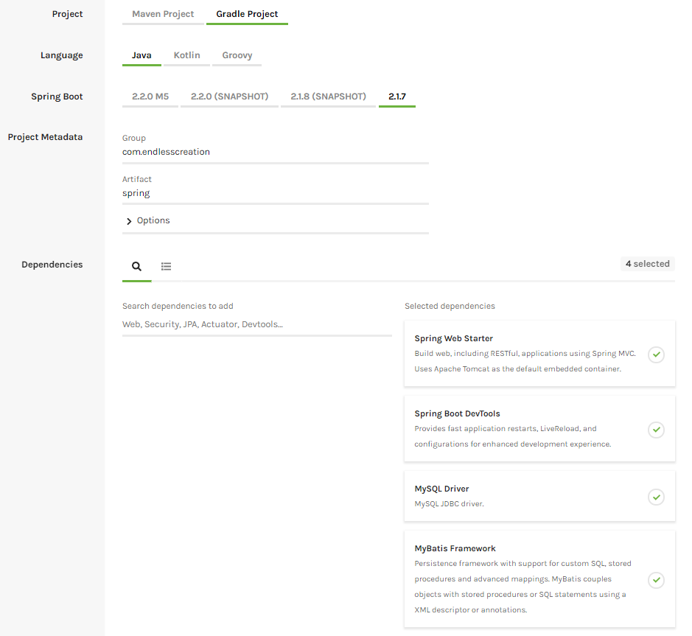
02.
실습 (1)
프로젝트 생성
Notes:
먼저 SpringInitializr라는 애를 보도록 할게요.
SpringInitializr를 통해 Spring Framework 프로젝트의 뼈대를 만들 수 있습니다.
한 번 직접 해보도록 하죠.

Slide 21
02.
실습 (1)
Hello, World!
Hello, World!
Notes:
모든 언어나 기술을 배우면서 처음에 하는게 있죠?
Hello World를 찍어봅시다~

Slide 22
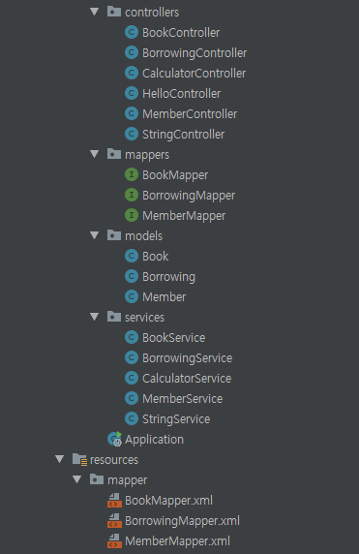
02.
실습 (1)
Controller
Routing 해주는 역할
URL과 method를 이어주기만 함
Service를 호출
Service
비즈니스 로직 수행
Mapper를 호출
Mapper
DB에 접근하여 데이터 저장/처리
프로젝트 구조 살펴보기
6
1
5
2
3
4
Notes:
본격적인 실습에 들어가기 이전에 한 예시 프로젝트의 구조를 살펴보고 갈게요.
Controller / Service / DAO / Models / Config 로 나누어져있는 것을 볼 수 있어요.
여기서 Con

Slide 23
02.
실습 (1)
Controller
Routing 해주는 역할
URL과 method를 이어주기만 함
Service를 호출
Service
비즈니스 로직 수행
Mapper를 호출
프로젝트 구조 살펴보기
Notes:
오늘 실습에서는 Controller와 Service 부분만 다루도록 하겠습니다.

Slide 24
02.
실습 (1)
간단한 API 개발
Notes:
아까 localhost:8080/ 을 했을 때 hello world가 찍히는 API 하나만 개발해보았는데요. 이번에는 여러 요청을 응답해 줄 수 있도록 개발해보겠습니다.
먼저 Controller와 Service를 하나씩 만들어 보겠습니다. (뚝딱뚝딱)
각 API들의 요청을 받을 수 있도록 연결을 해줘야겠죠. (뚝딱뚝딱)

Slide 25
02.
실습 (1)
Controller 나누기
Notes:
이제 기능마다 Controller를 나누어서 진행해볼게요.
아까는 Calculator라는 기능을 만들어봤는데, 이번엔 String에 대한 기능을 만들어볼게요.
/calculator
/string

Slide 26

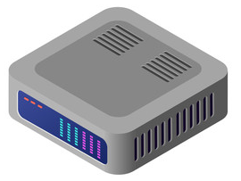

02.
실습 (1)
서버에 올리기
노트북
서버컴퓨터
Cloud Service
Notes:
지금까지 이렇게 백엔드 개발을 했습니다.
하지만 이제 어떻게 다른 시스템들과 통신을 할까요??
그냥 노트북에서 돌리고, 공인 IP를 받아서 하는 방법도 있지만, 노트북을 하루종일 켜놓고 있을 순 없잖아요?
보통의 경우엔 서버컴퓨터가 필요합니다. 서버컴퓨터에 개발한 어플리케이션을 옮기고 실행시킨 후 다른 클라이언트에서는 해당 서버로 접근하는 것이죠.
하지만 우리에겐 서버컴퓨터를 살 돈이 없습니다. 그럴 땐 어떻게 할까요?
AWS, Amazon Web Service와 같은 클라우드 서비스를 이용해서 그쪽 서버의 일부를 빌려 사용할 수 있습니다.
저는 보통 AWS의 EC2라는 서비스를 이용해서 서버를 올리는데요. 이 방법까지 이 실습에서 다루기엔 시간이 많이 부족하므로,
제가 미리 준비한 EC2 서버를 가지고 진행해보겠습니다.

Slide 27
03 배운 내용 정리
#왜 기억을 못하니 ㅠ.ㅠ
Notes:
네 실습은 여기까지 하고 마치겠습니다.
그럼 오늘 어떤 걸 공부했는지 다시 살펴볼게요.

Slide 28
03.
배운 내용 정리
오늘 배운 내용
01
02
Server란?
실습 (1)
Server와 Client
Spring Framework 구조
Spring Boot란?
프로젝트 구조
프로젝트 생성
간단한 API 개발
Controller 나누기
Notes:
오늘은 Server와 Client가 뭔지, Spring Framework가 무엇인지, SpringBoot가 뭔지 간단하게 알아보았고,
간단히 Web Application Server를 개발해보는 시간을 가졌습니다.

Slide 29
03.
배운 내용 정리
추가로 알아보면 좋을 것들
HTTP (status code, http method, headers, body, etc..)
AOP(Aspect Oriented Programming)
JSON(JavaScript Object Notation) vs XML(eXtensible Markup Language)
WAS(Web Application Server)
IoC(Inversion of Control)
DI(Dependency Injection)
MVC Model(Model-View-Controller)
Bean
기타 디자인 패턴(Singleton, Factory, Proxy, etc..)
RESTful API
Java Annotation
Project Build Tools (Gradle, Maven, Ant, etc...)
AWS (Amazon Web Service)
Persistence Framework (JPA, MyBatis)
Notes:
앞으로 스프링을 통해 백엔드를 깊게 공부하시게 되면 다음 개념들은 꼭 알고 계셔야 해요.
물론 어려울거에요. 추천하는 방법은 하나하나 Wikipedia와 공식 홈페이지에서 공부하면서 따로 정리해보는 거에요.
블로그를 쓰셔도 좋구요.

Slide 30
03.
배운 내용 정리
어떻게 공부할까?
백엔드 개발자를 꿈꾸는 학생개발자에게 - NAVER D2 - 네이버
2018년 웹 개발자가 되기 위한 로드맵 (번역) - OKKY
인터넷 강의
Inflearn / Udemy / Cosera / 생활코딩 / Youtube
Github
다른 사람들의 Github 구경
대외활동
Naver D2 백엔드 밋업 – 현업 개발자들과 자신과 비슷한 사람들을 만날 수 있음
Spring Camp – Spring을 사용하는 기업들이 와서 관련 경험과 팁을 발표
SOPT – 대학생 연합 동아리. 개발, 디자인, 기획 파트로 구성되어 실제 창업 프로젝트 진행
Nexters – SOPT와 비슷한 연합동아리. 개발자, 디자이너들로 구성
인턴 실습
공모전
등
Notes:
풀스택? 깔깔

Slide 31
03.
배운 내용 정리
다음 실습 내용
Clients
Web
Application
Server
Database
Server
Notes:
Database와 연동하여 데이터를 저장하고 조회하고 수정하고 삭제해볼 예정
또, 이렇게 API 테스트만 하면 재미없으니 실제 클라이언트와 통신하는 것을 보여줄 예정.(시간 남으면 직접 해보고~)

Slide 32
03.
배운 내용 정리
Controller
Routing 해주는 역할
URL과 method를 이어주기만 함
Service를 호출
Service
비즈니스 로직 수행
Mapper를 호출
Mapper
DB에 접근하여 데이터 저장/처리
다음 실습 내용
6
1
5
2
3
4
Notes:
이렇게 전체적으로 완성된 하나의 간단한 프로젝트를 직접 개발해볼 예정입니다.

Slide 33
Thank you
감사합니다

